Slide 1
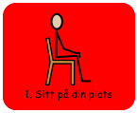
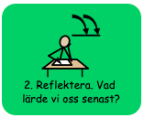
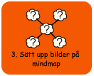
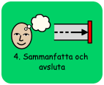
Dagens innehåll

Slide 2
Vårt studiebesök:

Slide 3
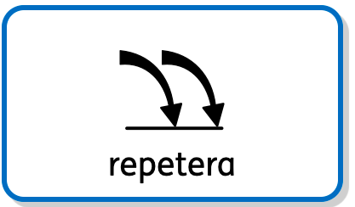
Vad lärde vi oss förra lektionerna?
Vad lärde vi oss på studiebesöket?
Nya ord?

Slide 4
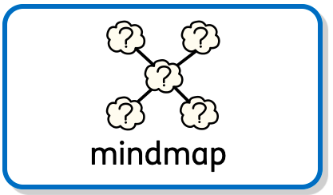
Vilka bilder ska upp på vår mindmap?

Slide 5
Till läraren
Syfte: Repetera, fördjupa och befästa kunskaper från studiebesöket.
Metod: Starta lektionen med att titta på bilder med foton tagna på studiebesöket.
Repetera tidigare lektioner - vad lärde vi oss?
Sätta upp bilder på mindmapen. Låt eleverna vara delaktiga att klistra upp och prata om varje bild.
Tidsåtgång: ca 60 min

